Slide 1
Массивы и указатели

Slide 2
Массивы и указатели
Массивы и указатели тесно связаны.
Имя массива является указателем-константой, значением которой служит адрес первого элемента массива (&arr[0]).
Следовательно, имя массива может являться инициализатором указателя к которому будут применимы все правила адресной арифметики, связанной с указателями.

Slide 3
Выражение arr[i] — обращение к элементу по индексу соответствует выражению *(arr + i), которое называется указателем-смещением.
Это выражение более наглядно иллюстрирует, как C++ на самом деле работает с элементами массива.
Переменная-счетчик i указывает на сколько элементов необходимо сместиться от первого элемента.

Slide 4
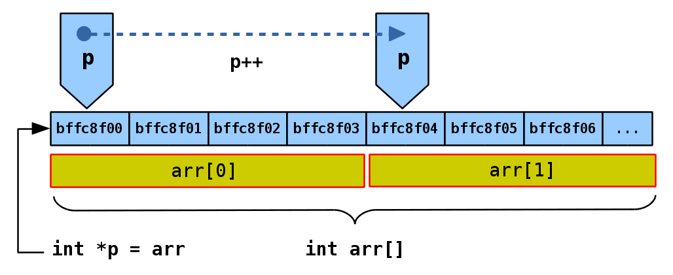
Иллюстрация смещения

Slide 5
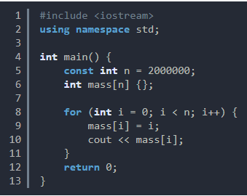
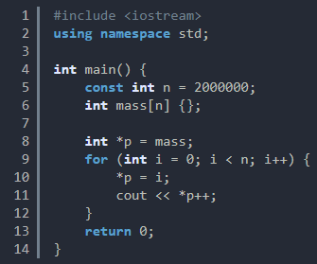
Преимущества использования указателей при работе с элементами массива

Slide 6
Выход за границы массива
В языке С++ отсутствует контроль соблюдения выхода за границы С-массива.
Ответственность за соблюдение режима обработки элементов в пределах границ массива лежит целиком на разработчике алгоритма.

Slide 7
Динамическое выделение памяти в Си
Для использования функций динамического выделения памяти необходимо описать указатель, представляющий собой начальный адрес хранения элементов массива.
int *p; // указатель на тип int
Начальный адрес статического массива определяется компилятором в момент его объявления и не может быть изменен.
Для динамического массива начальный адрес присваивается объявленному указателю на массив в процессе выполнения программы.

Slide 8
Стандартные функции динамического выделения памяти
void* malloc(РазмерМассиваВБайтах); void* calloc(ЧислоЭлементов, РазмерЭлементаВБайтах);
Для использования функций динамического распределения памяти необходимо подключение библиотеки: #include <malloc.h>

Slide 9
Память, динамически выделенная с использованием функций calloc(), malloc(), может быть освобождена с использованием функции
free(указатель);
«Правилом хорошего тона» в программировании является освобождение динамически выделенной памяти в случае отсутствия ее дальнейшего использования.
Однако если динамически выделенная память не освобождается явным образом, она будет освобождена по завершении выполнения программы.

Slide 10
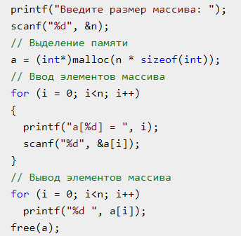

Slide 11
Операции new и delete
С++ использует новые методы работы с динамической памятью при помощи операторов new и delete.
Синтаксис:
<тип_данных> *имя_указателя = new тип_данных;
Например:
int *a = new int;// Объявление указателя типа int
int *b = new int(5); // Инициализация указателя

Slide 12
Как работает new
Правая часть выражения говорит о том, что new запрашивает блок памяти для хранения данных определенного типа.
Если память будет найдена, то возвращается адрес, который присваивается переменной-указателем, имеющей заданный тип.
Теперь получить доступ к динамически созданной памяти можно только с помощью указателей!

Slide 13
delete
После выполнения работы с выделенной памятью ее необходимо освободить (вернуть, сделать доступной для других данных) с помощью операции delete.
Ошибки, при которых память не освобождается, приводят к "утечкам памяти", что, в свою очередь, может привести к аварийному завершению программы.
Операция delete может применяться к нулевому указателю (nullptr) или созданному с помощью new (new и delete используются в паре!).

Slide 14
Динамические массивы
Динамический массив - это массив, размер которого определяется в процессе работы программы.
Строго говоря C-массив не является динамическим в C++. То есть, можно определять только размер массива, а изменение размера массива, в процессе работы программы, по-прежнему невозможно.
Для получения массива нужного размера необходимо выделять память под новый массив и копировать в него данные из исходного, а затем освобождать память выделенную ранее под исходный массив

Slide 15
Выделение и освобождение памяти под массив
Синтаксис выделения памяти для массива имеет вид
указатель = new тип[размер].
В качестве размера массива может выступать любое целое положительное значение.
int* arr = new int[n];
…
delete[] arr;
При этом размер массива не указывается.

Slide 16

В чем заключается связь указателей и массивов?
Почему использование указателей при переборе элементов массива более эффективно, нежели использование операции обращения по индексу [i]?
Что понимают под "утечкой памяти"?
Перечислите способы предупреждения выхода за границы массива?

